Slide 1


LĨNH VỰC PHÁT TRIỂN NGÔN NGỮ
LÀM QUEN VĂN HỌC
Thơ : Bé không khóc nữa. TG: Vũ Thị Minh Tâm
Lứa tuổi: 3 – 4 tuổi
Người dạy:Nguyễn Thị Hoà
Nguyễn Thị Nhung
PHÒNG GD&ĐT QUẬN LONG BIÊN
TRƯỜNG MẦM NON GIANG BIÊN

Slide 2

I. Mục tiêu
- Trẻ hiểu nội dung bài thơ
- Trẻ đọc thuộc và diễn cảm bài thơ.
- Trẻ trả lời được câu hỏi của cô về nội dung bài thơ, phát âm đúng một số từ khó trong bài.
- Phát triển khả năng chú ý lắng nghe, ghi nhớ, phát triển ngôn ngữ mạch lạc thông qua trả lời câu hỏi của cô, đọc thơ diễn cảm.
- Trẻ hứng thú tham gia vào giờ học

Slide 3



Ổn định tổ chức: Hát Vui đến trường

Slide 4
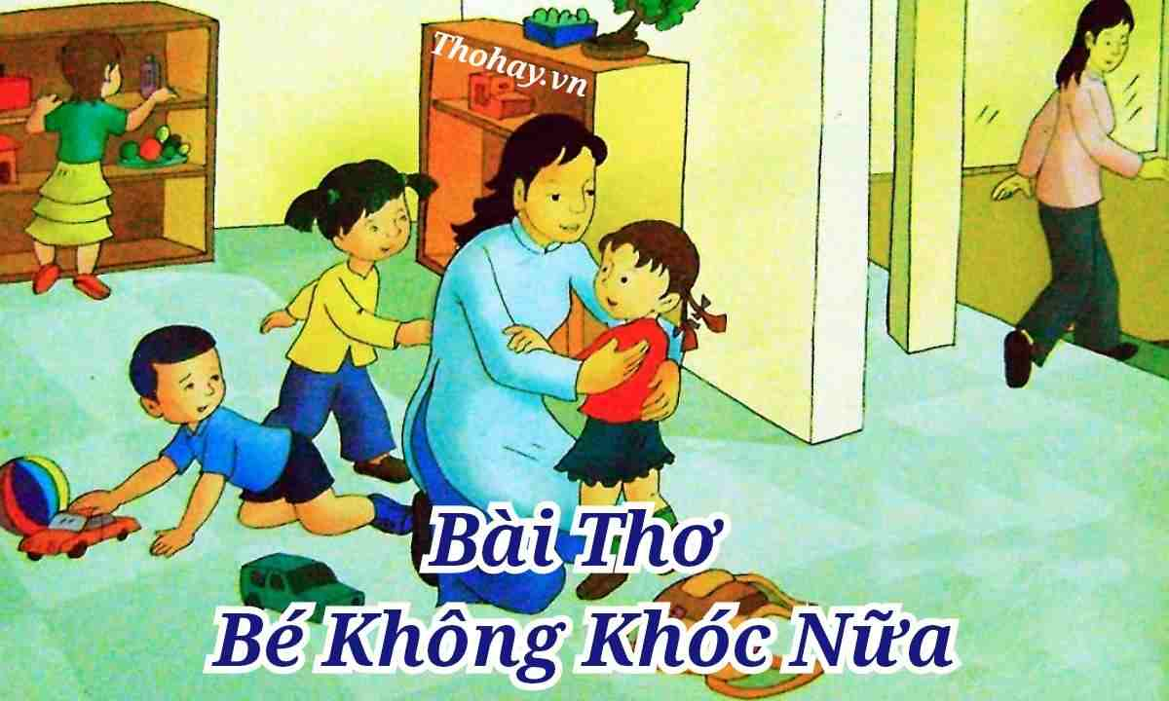

Slide 5

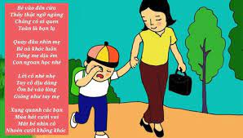
Đọc thơ “Bé không khóc nữa”

Slide 6

Câu hỏi đàm thoại

Slide 7

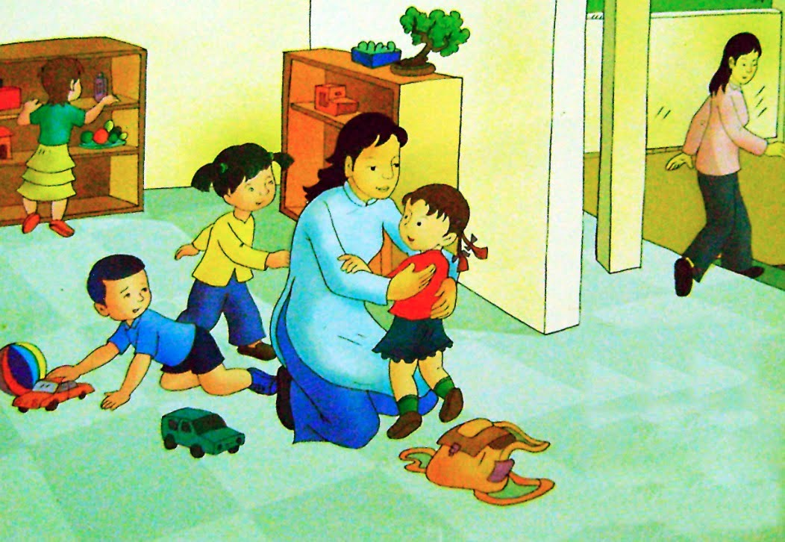
Câu hỏi 1: Bạn nhỏ đến lớp có cảm giác như thế nào?

Slide 8
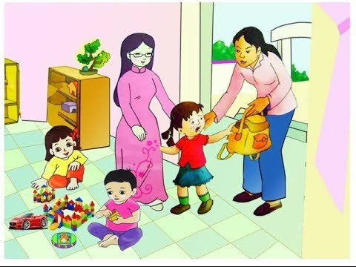
Câu hỏi 2: Bạn nhỏ làm sao khi mẹ rời đi?

Slide 9
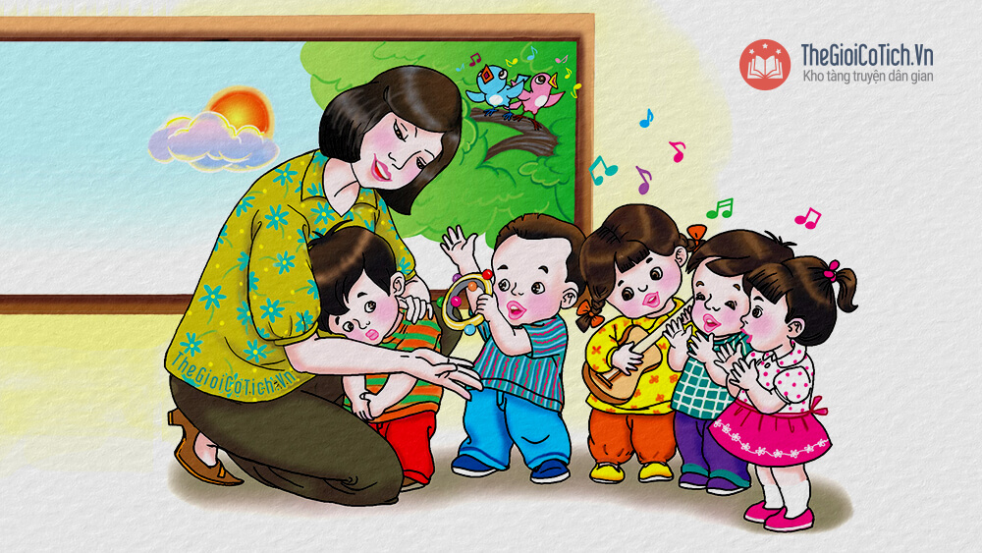
Câu 3: Thấy bạn nhỏ khóc cô giáo đã làm gì?

Slide 10
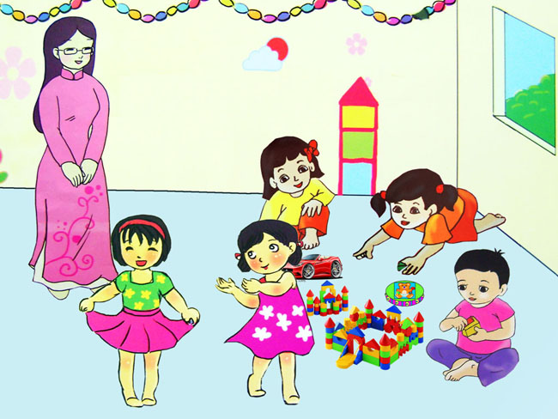
Câu 4: Cuối cùng bạn nhỏ như thế nào?

Slide 11

Trẻ đọc thơ:
Tổ
Nhóm
Cá nhân

Slide 12

Kết thúc

